Slide 1
Визуализация движения электрона в камере бетатрона
Ученик 10 Ф класса Малашкевич Михаил

Slide 2
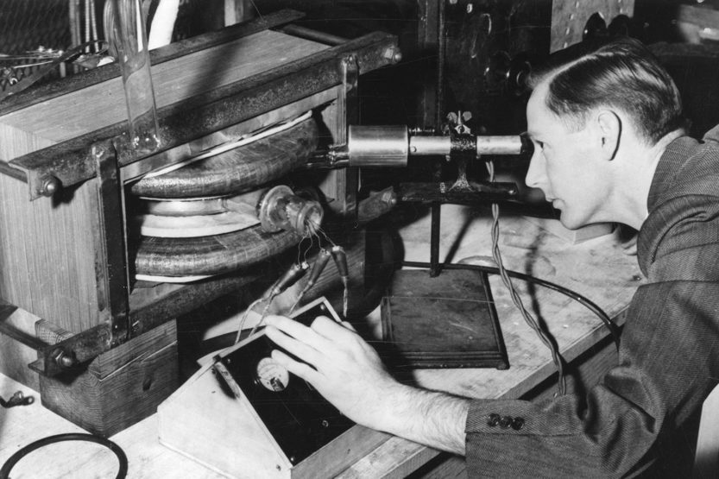
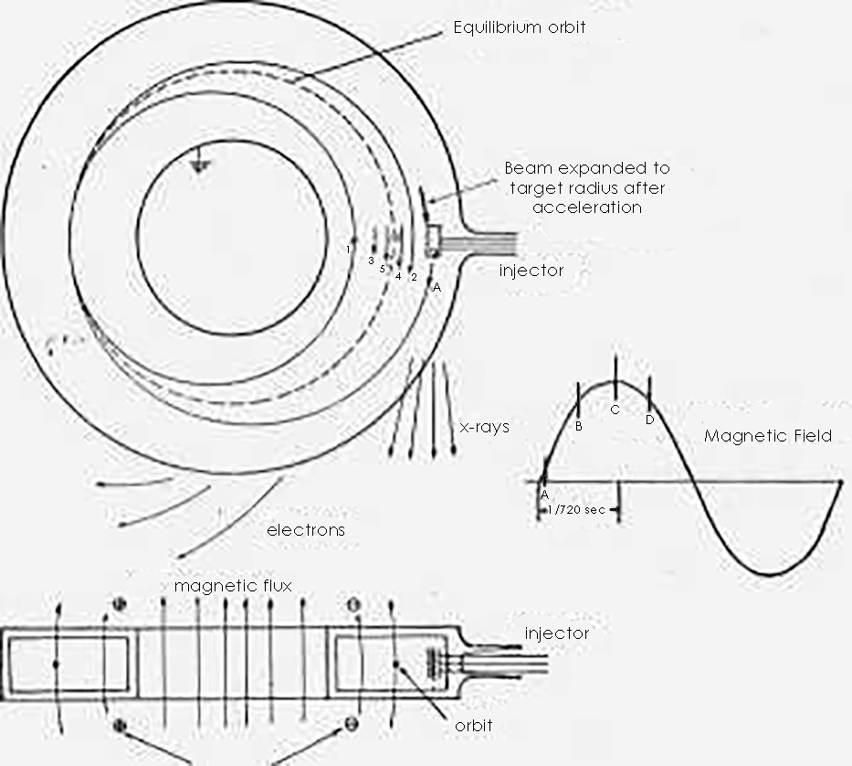
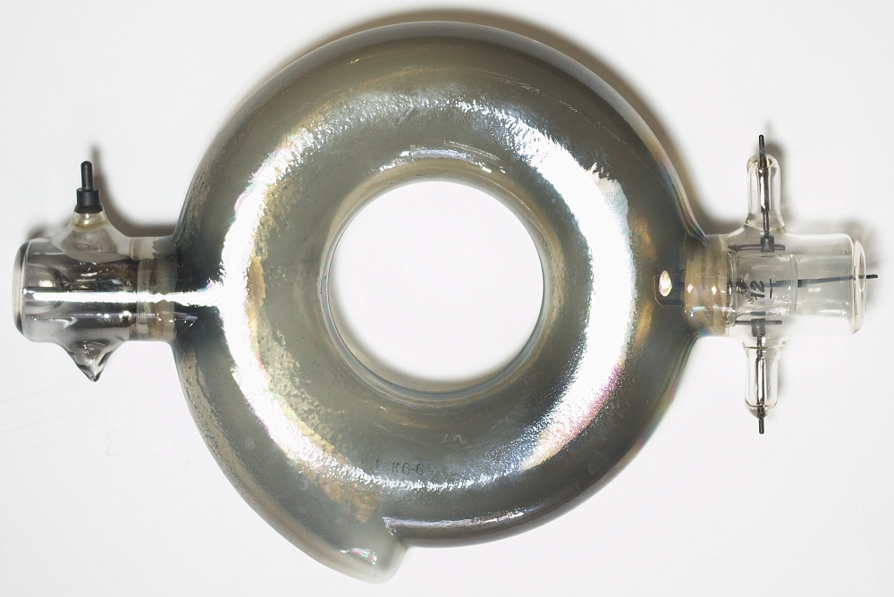
Что такое бетатрон?

Slide 3
Задача
1. Сделать наглядным ускорение электрона при различных параметрах
2. Рассчитать изменяющиеся во времени характеристики частицы

Slide 4
Чего хотелось видеть в программе
1. Ввод начальных данных
2. Расчет параметров во времени
3. Приближенность к реальным данным
4. Визуальное оформление
5. Вывод электрона из камеры

Slide 5
Что удалось осуществить в программе
1. Ввод начальных данных (нет в β-версии)
2. Расчет параметров во времени
3. Максимальная приближенность к реальным данным и расчетам
4. Визуальное оформление (нет в β-версии)
5. Вывод электрона из камеры (нет в β-версии)

Slide 6

Технология
Программа написана на Python 2.7 Pygame.
При создании было использовано огромное количество материалов описывающих технологию создания и работы бетатрона.
Использованы реальные формулы для расчета параметров в вихревом электрическом поле бетатрона

Slide 7
Алгоритм
1. Создание основных элементов графики
2. Осуществление движения основных элементов
3. Дополнение формулами для точности расчета параметров
4. Вывод основных параметров на экран

Slide 8
Что получилось

